Slide 1
VÆR PARAT TIL TRIVSELS – og APV MÅLING 2018
ALBERTSLUND KOMMUNE
FORBEREDELSESMØDE, HR
Notes:
Joan

Slide 2
PROGRAM
Vigtig viden om den kommende Trivsels- og APV måling:
Ny måling; formål og design
Hvad skal vi bruge resultatet til
Hvad er vores respektive roller: Chefer, ledere, MED, AMR & HR
Den gode forberedelse og opfølgning
Tak for i dag

Slide 3
Hvorfor måler vi ?
For at få viden om jeres trivsel og arbejdsmiljø – et øjebliksbillede
For at sikre en anledning til- og en ramme for at drøfte, bevare og/eller styrke arbejdsmiljøet
Fordi vi har pligt til at måle min. hvert 3 år og dermed er der en systematik, I kan læne jer op ad (læg det ind i jeres MEDs årshjul)
Hvorfor al den snak om trivsel….
”Vi er ikke ansat til at trives”
Anders Seneca, forfatter til bogen ”Kend din kerneopgave”

Slide 4
SAMMENHÆNG MELLEM TRIVSEL OG ØGET ORGANISATORISK PERFORMANCE

Slide 5
Roller – alle har et ansvar
Arbejdsmiljøloven siger, at det er et fælles ansvar at sikre det gode arbejdsmiljø på arbejdspladsen !
For Trivsels- og APVmålingen betyder det, at:
Den enkelte chef eller leder har det overordende ansvar for at sikre det gode arbejdsmiljø og for at gennemføre Trivsels- og APVmålingen indenfor det område han eller hun er leder for.
Arbejdsmiljørepræsentanten (og Tillidsrepræsentanten) skal støtte lederen i at sikre gode rammer om det daglige arbejde og om gennemførelsen af Trivsels- og APVmålingen
Alle ansatte skal medvirke til at processen kan gennemføres

Slide 6
Hvem er Interresearch?
Interresearch er et dansk konsulenthus med spidskompetencer inden for medarbejder-, leder- og kundemålinger.
Interresearch er en af de førende virksomheder i Danmark inden for onlinebaserede spørgeskemaanalyser. Vi hjælper vores kunder med effektive analyser, enten på konsulentbasis eller ved at hjælp af vores software løsning defgo. Interresearch løser opgaver for en række af Danmarks største virksomheder.

Slide 7
Hvem får et spørgeskema og hvordan?
Alle medarbejdere i Albertslund Kommune modtager en invitation til deltagelse i undersøgelsen via enten e-mail eller e-Boks.

Slide 8
Hvad spørger vi om?
Spørgeskemaet er opdelt i 3 dele:
1. Social Kapital
2. Psykisk arbejdsmiljø
Samme 6 trivselstemaer som i 2015:
Job og organisering
Indflydelse
Krav i arbejdet
Balance mellem arbejds- og privatliv
Motivation og engagement
Tilfredshed
Krænkende adfærd
Sygefravær
3. Fysisk arbejdsmiljø
5-punkt gradskala + Ved ikke
Social kapital:
De eksisterende og potentielle ressourcer i de sociale relationer på arbejdspladser, der muliggør, at medarbejdere og ledelsen kan udføre kollektive handlinger"

Slide 9
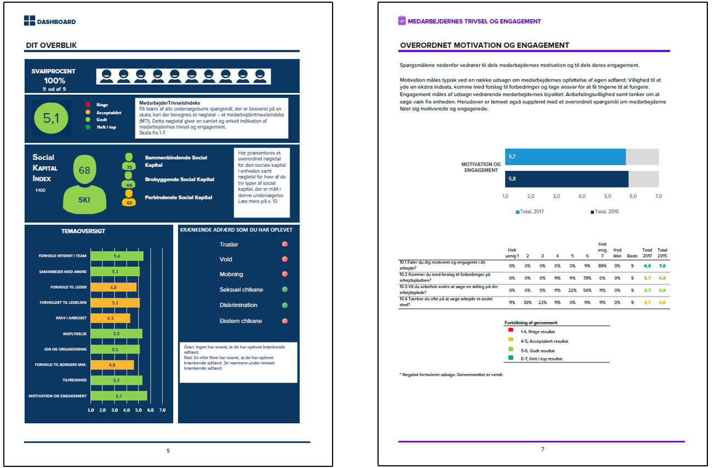
Hvordan ser rapporten ud, og hvad kan I bruge den til?

Slide 10
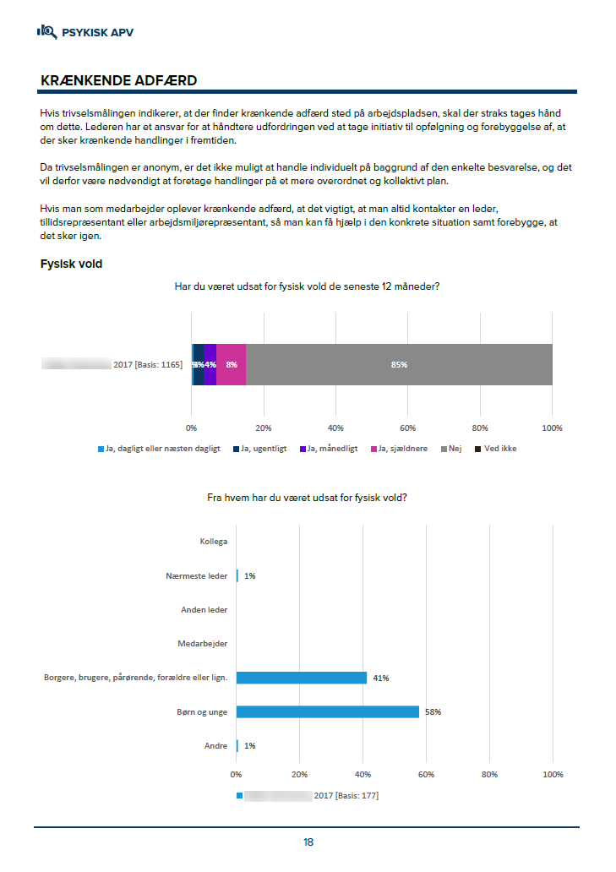
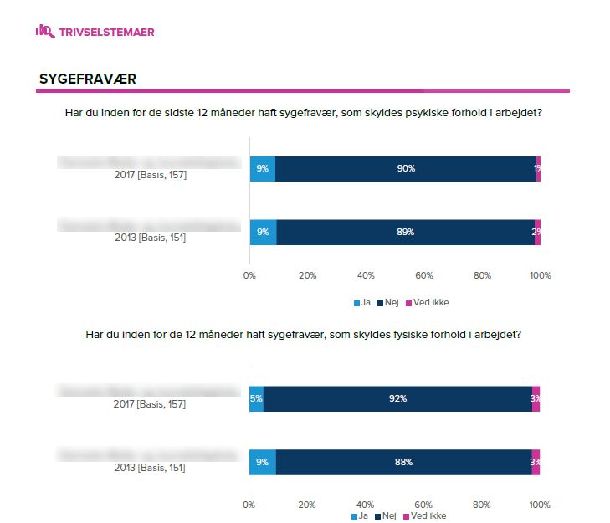
Hvordan ser rapporten ud, og hvad kan I bruge den til?

Slide 11
Min. 5 pr. rapport og anonymitet
Der udarbejdes kun rapporter med min. 5 besvarelser dvs. afdelinger med 4 besvarelser eller færre, produceres ikke.
Del 3 om fysisk arbejdsmiljø er ikke anonym. Mulighed for at følge op.

Slide 12
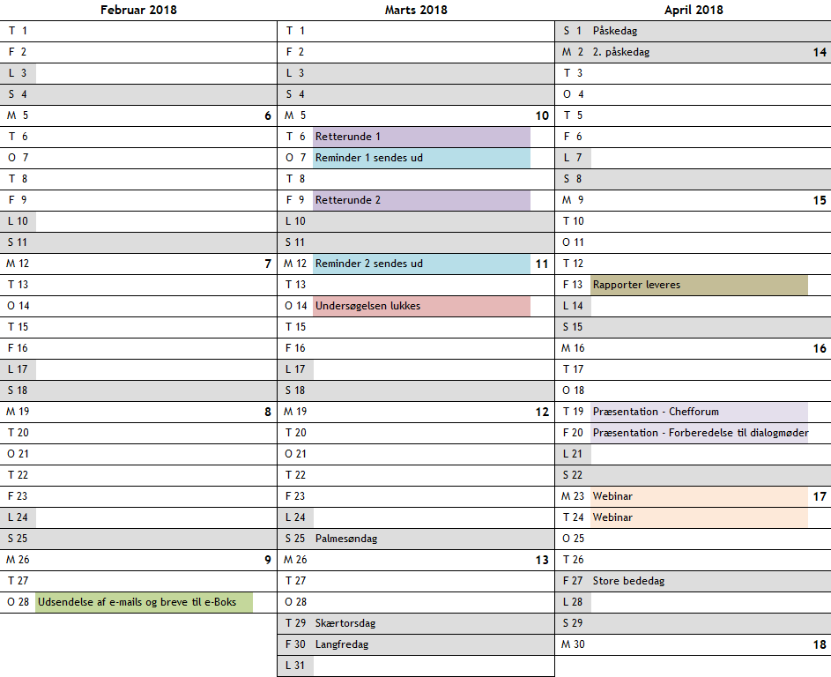

Slide 13
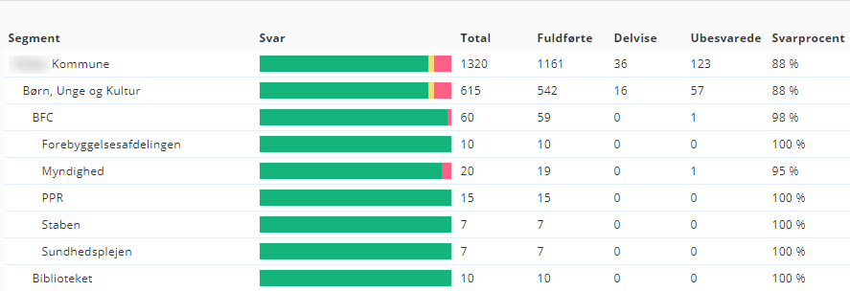
Svarprocenten og svarbarometer
Et svarbarometer viser svarprocenter for hvert organisatoriske niveau. Brug det aktivt eks. på Medarbejdersiden.

Slide 14
Support og teknisk hotline
T. 888 21 889
(åben 8.30 til 16.00, fredag 8:30 til 15.00)
support@defgo.dk

Slide 15
Er der nogle spørgsmål?

Slide 16
Hvordan følger enheden, HR og den øverste ledelse op på resultaterne
Kortlægning
Forberedelse af dialog
Dialog og handling
Opfølgning og forankring
Rapporter

Slide 17
DEN GODE FORBEREDELSE
OG hvad kan I allerede gøre nu
Sæt jer ind i processen tjek med medarbejdersiden
Tal om, hvordan I får svarprocenten op.
Book dialogmøde allerede i dag
Tag ambassadørrollen på jer

Slide 18
DIALOG MED SIDEMANDEN
Drøft med sidemanden:
Hvordan vil jeg bidrage til, at vores enhed er bedst muligt forberedt til at deltage i Trivsels og APV målingen 2018?
Hvad vil jeg konkret gøre i den periode, hvor medarbejderne skal svare, for at få den højest mulige deltagelsesprocent?

Slide 19
SKAL I HAVE HJÆLP
Værktøjer til dialog, prioritering og handlingsplaner på medarbejdersiden under trivsel, sundhed og arbjedsmiljø
Der vil komme mulighed for sparring via hotline til HR, når rapporterne er kommet
Hvis resultaterne er overraskende eller negative, kan det give mening at få hjælp ude fra.

Slide 20
VI MØDES IGEN I SLUTNINGEN AF APRIL
OG TALER OM OPFØLGNING OF FORANKRING
Her vil der blive mulighed for at gå mere i dybden med bl.a.:
Hvordan skal I følge op, hvis I får kritiske resultater i målingen? Og hvem skal facilitere processen?
Hvad hvis man ikke kan genkende resultaterne i målingen?
Hvordan kan I tilrettelægge en dialogisk proces?
Hvordan kan I sikre, at der bliver fulgt op på handlingsplanerne?

Slide 21
NUL TOLERANCE SPØRGSMÅL
AK har nul-tolerance overfor vold og trusler om vold, mobning og chikane. Det betyder, at arbejdspladsen skal reagere, hvis trivsels- og APV målingen viser, at en eller flere medarbejdere oplever dette.
AKs politik om krænkende adfærd stiller krav om, at arbejdspladsen arbejder systematisk og målrettet med at forebygge vold, mobning og chikane.
Både ledelse og medarbejdere har et ansvar for at forebygge og håndtere vold og trusler om vold, mobning og chikane.

Slide 22
Spørgsmål
??

Slide 23
God arbejdslyst
Farvel og tak for i dag

